Slide 1
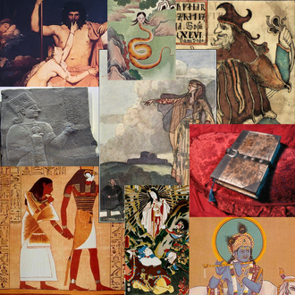
Міфи. Міфи Давньої Греції

Slide 2
Міф – це переказ, що розповідає про виникнення явищ природи, предметів матеріальної культури, релігійних обрядів, про створення світу та походження богів.

Slide 3
Міфологія – сукупність міфів певного народу.
Міфологія – наука про міфи.

Slide 4
Боги Еллади

Slide 5
Зевс
Зевс. Мраморный бюст, 4 в. до н.э.

Slide 6
Зевс с рогом изобилия. Скульптура фонтана в Петродворце

Slide 7
Гера
Гера Лудовизи. Скульптура, 5 в. до н.э.

Slide 8
Статуя Геры.

Slide 9
Аїд.
Аид. Автор - Paolo Veronese.

Slide 10
`Похищение Прозерпины (Персефоны)`. Автор - Gianlorenzo Bernini.

Slide 11
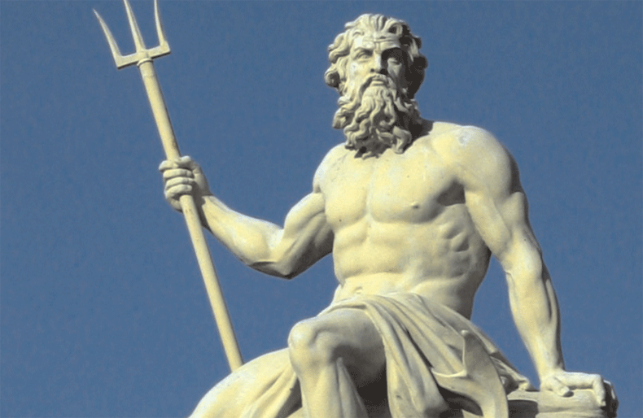
Посейдон

Slide 12
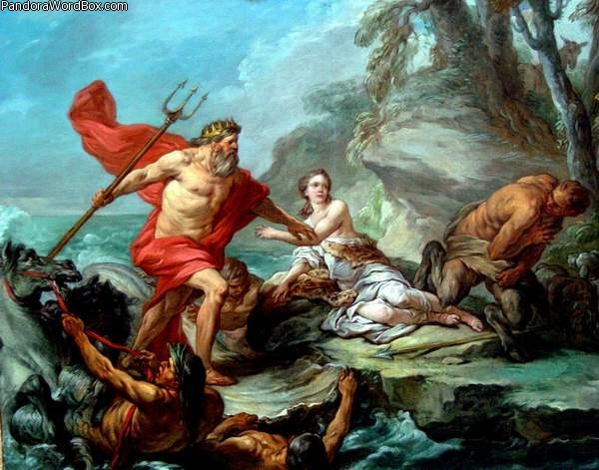

Slide 13
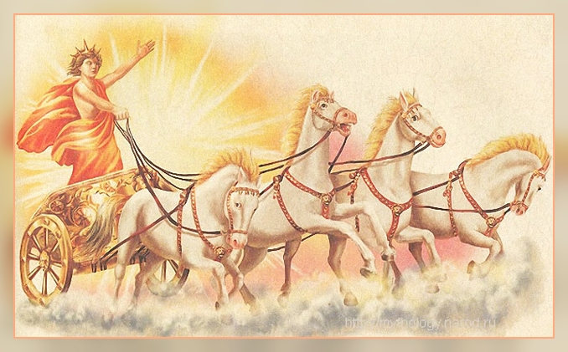
Геліос

Slide 14
Аполлон
Скульптура Аполлона

Slide 15
Арес
Арес Лудовизи. Римская статуя, мрамор.

Slide 16
Артеміда
Диана Версальская`. 4 в. до н.э.

Slide 17
Артемида со свитой. (автор - Pieter Paul Rubens)

Slide 18
Асклепій
Асклепий (римская статуя)

Slide 19
Афіна
Афіна

Slide 20
Афина и Гермес. Фреска, роспись плафона.

Slide 21
Афродіта
Скульптура Афродиты (мрамор, 1 в.)

